Slide 1



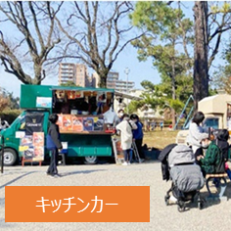

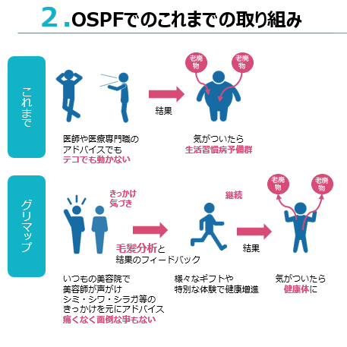







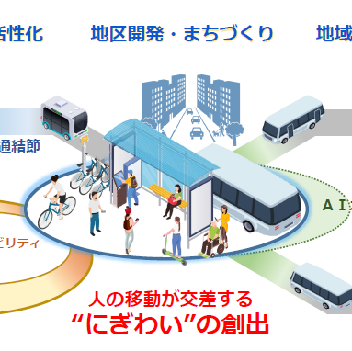


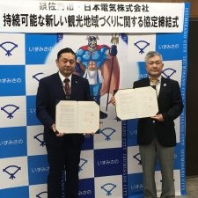





６ 改革の具体的な取組(スマートシティ)
地域DX
推進
大阪スマートシティパートナーズフォーラム【OSPF】（大阪府） プロジェクトの推進
富田林市
藤井寺市
高齢者にやさしいまちづくり
スマートヘルスシティ
買い物支援を通じたコミュニティの活性化や野菜摂取機会の増加などの食事改善を促す。さらにICT機器活用により、生活習慣病の重症化予防や健康増進の取組を推進し、住民の健康寿命延伸と生涯現役社会の実現をめざす。
毛髪健康チェックにより、老化の原因である糖化たんぱくの可視化に取り組む。さらに様々なギフトや特別な体験を提供することで、美と健康の維持・向上、健康未行動者の行動変容に繋げる。
岸和田市
移動がスムーズなまちづくり
インバウンド・観光の再生
地域移動・経済の活性化に向けて、パーソナルモビリティをはじめとした複数の移動サービスを結ぶ機能を持つモビリティポートをコミュニティ施設や商業拠点等に併設。
シェアサイクルの位置情報を利用した情報発信など、観光客に、快適・便利・楽しい様々なサービスを提供し、得られた属性・行動データから観光の課題解決を図る。
417

Slide 2
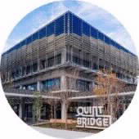
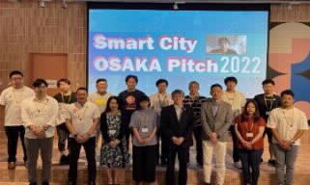

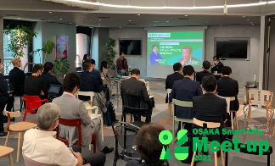


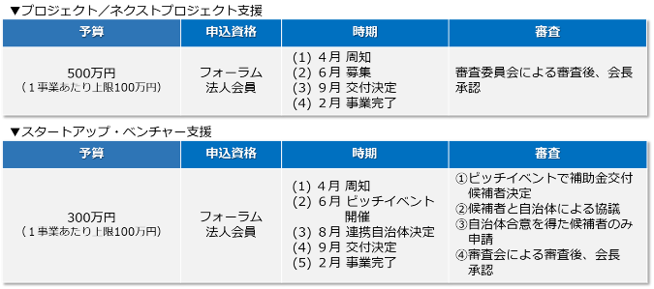
６ 改革の具体的な取組（スマートシティ）
大阪スマートシティパートナーズフォーラム【OSPF】（大阪府） 支援事業
地域DX
推進
スタートアップ・ベンチャー支援事業
交流拠点の活用促進事業
ベンチャーキャピタル等と連携し、ピッチイベントの開催や市町村での実証を支援。
会員企業等との更なる取組の促進を図り、またコロナ禍における分散型オフィスの一つとして交流拠点を設置。
登壇企業11社/応募企業36社
2022年6月28日ピッチイベント開催
広報・情報発信事業
市町村課題の見える化推進事業
ウェブサイトなどを活用しプロジェクト事業内容や大阪のスマートシティ推進に関する幅広い情報を発信。
分野別ワーキングを通じた市町村課題の共有や、市町村課題の発表の場として「OSAKA Smart City Meet-up」を開催。
プロジェクト推進補助制度
大阪府及び市町村の地域・社会課題を解決する事業実施に要する経費の一部補助を実施。
大阪スマートシティパートナーズフォーラムカンパニーメンバー
市町村・企業・大学からカンパニーメンバーを募り、企画運営委員・OSPF事務局員とともに、イベント・新規事業企画や、市町村課題の共有を進め、市町村域・分野を跨いだ新たな取組創出をめざす。
418

Slide 3
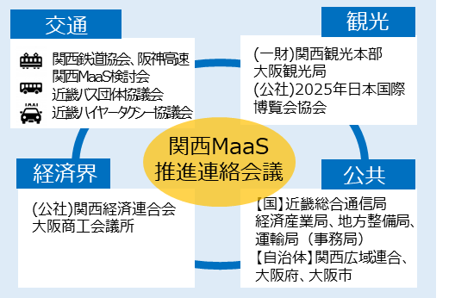
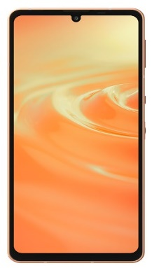
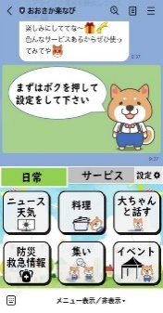
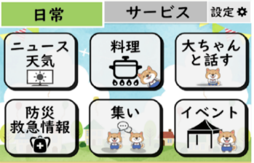
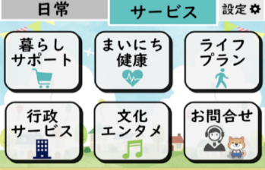


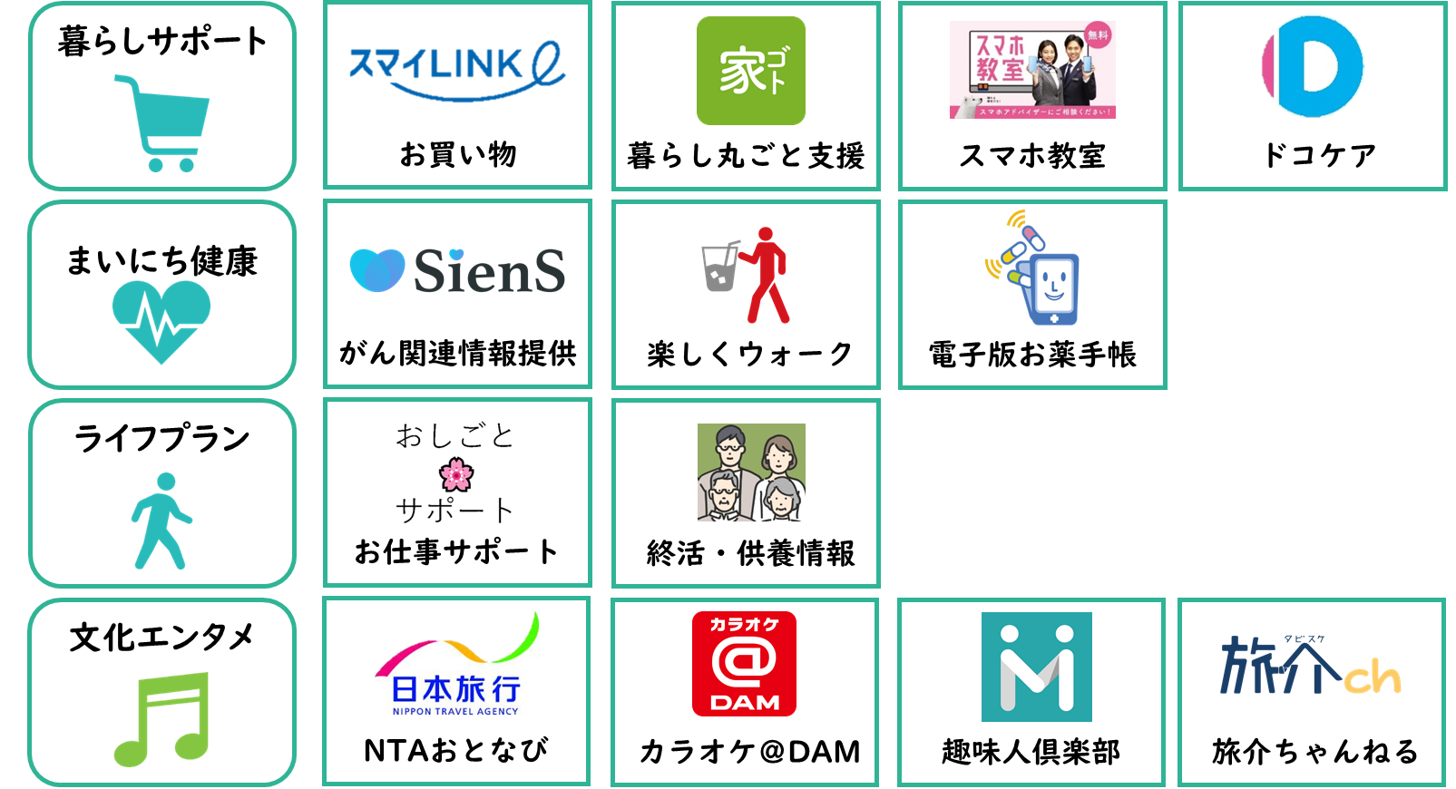







６ 改革の具体的な取組（スマートシティ）
『スマートモビリティ』 と 『スマートシニアライフ』（大阪府）
地域DX
推進
スマートモビリティ
スマートシニアライフ
2020年度から、新たなモビリティサービスによるまちづくりに取り組む市町村を支援。2022年度からは、地域の便利な交通サービス実現に向けて、交通事業者が主体となるAIオンデマンド交通のモデルづくりを推進
2021.12発足の「関西MaaS推進連絡会議」を通じて、交通・観光分野をはじめとする幅広い業種間の連携による広域MaaS実現を推進。
高齢者が健康で便利に生活できるように、高齢者の生活支援をするサービスプラットフォームを公民連携で構築し、デジタル端末を活用することにより、行政と民間の様々なサービスをワンストップで提供。
第1期(2022年2月から)府内3地域（堺市、大阪狭山市、河内長野市）の住民にタブレットを貸与し、実証事業を開始。第2期(2022年12月から)府内3地域（大阪生野区、住吉区、東住吉区）で実施。
2022年12月からLINE公式アカウント「おおさか楽なび」を開設。
実証事業推進協議会の参画企業、提供民間サービスを順次拡大。
[参画30社、民間サービス19 (2023年5月1日現在) ]
■AIオンデマンド交通
■関西MaaS
[2020] 河内長野市の実証事業支援
[2021.4] 市町村AIオンデマンドWG
＜日常メニュー＞
＜サービスメニュー＞
OSPF事業として全５回開催
[2022.5] 府AIオンデマンド補助
府内でのAIオンデマンドの普及をめざし、交通事業者主体のモデル構築を支援
2022 ：２事業を採択
2023 ：２～３事業の採択を想定
Osaka Metroによる先導的取組
大阪市内でAIオンデマンド交通の社会実験中
(2021～ 平野区、生野区 2022～ 北区、福島区)
夢洲等で自動運転の公道実証(2022.4他)
都市型MaaS構想「e METRO」公表(2022.5)
■サービス例（一部）
■フォローアップイベント・相談会
買い物、介護、家事支援、電子お薬手帳、就労支援、終活支援、オンライン旅行、カラオケなど）
■市町村のまちづくりとの連携
河内長野市南花台
（AIオンデマンド交通・自動運転）
四條畷市田原地区（自動運転）
池田市伏尾台（地域MaaS)
岸和田市（地域MaaS)
出典：
河内長野市HP
419

Slide 4
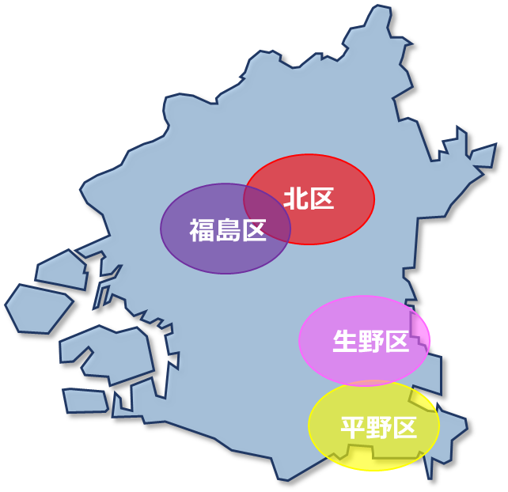
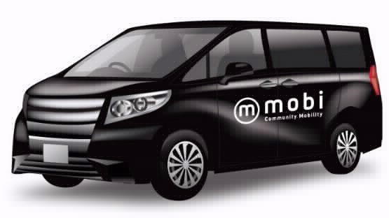
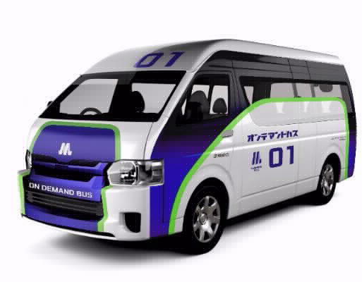
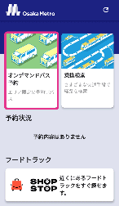
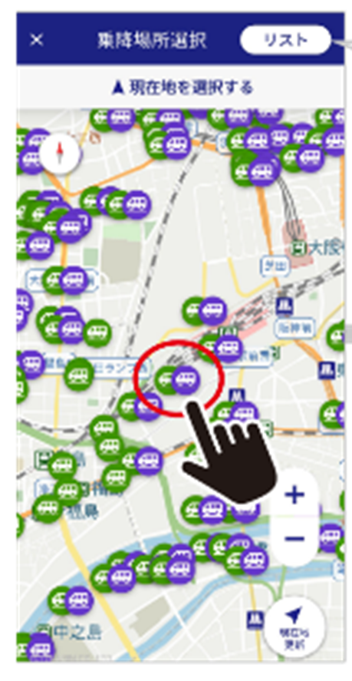
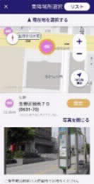
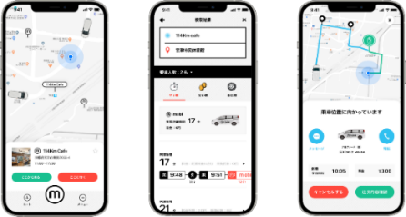
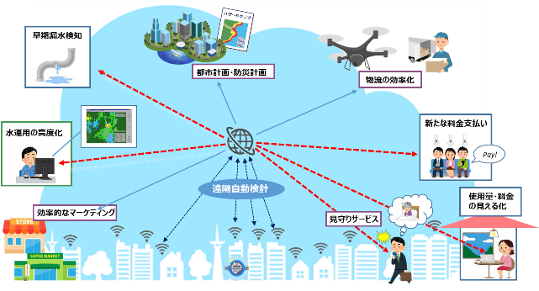
６ 改革の具体的な取組（スマートシティ）
地域DX
推進
AIオンデマンド交通の社会実験（大阪市）
2021年3月から、生野区・平野区で民間事業者によるAIオンデマンド交通の社会実験を実施。
2022年4月から、北区・福島区に社会実験のエリアを拡大。
運賃システムの工夫やアプリの改良などにより、利便性向上を図る。
生野区
平野区
北区
福島区
2022年4月1日～実施中
事業主体※ | Osaka Metro Group
実施時期 | 2021年３月30日～
事業主体１※ | Osaka Metro Group
事業主体2※ | Community Mobility
実施時期 | 2022年４月１日～
※事業主体は、AIオンデマンド交通の社会実験に関する民間事業提案応募事業者
2021年3月30日～実施中
Osaka Metroアプリ
Community Mobility アプリ
地域DX
推進
水道スマートメーターの導入に向けた検討（大阪市）
検針業務の効率化や、漏水管理の高度化などに寄与。
将来の市内全域への導入拡大に向け、水道スマートメーターの導入に向けた課題と効果を整理し、課題の解決と新たな活用方策による付加価値の創出をめざす。
地域の一部エリアへの先行導入や、民間企業等との連携による実証実験の実施により、課題検証や技術面・業務面でのノウハウを蓄積。
420

Slide 5
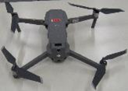
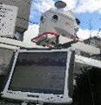
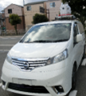
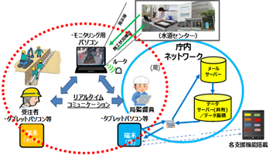
６ 改革の具体的な取組（スマートシティ）
地域DX
推進
都市インフラのデジタル化の推進（大阪市）
● インフラ施設の維持管理・施⼯監理等におけるICT活⽤
・ドローン活用による安全かつ効率的な維持管理
立ち入り困難な場所（大阪港の防潮堤等）の安全かつ効率的な維持管理作業。
・移動三次元測量（MMS※等）を活用した道路現況の測量
モービルマッピングシステムを活用した道路現況の測量による、区域線測量等にかかる維持管理業務の効率化。
・配水管布設工事施工監理システムの構築
タブレット等を用いた遠隔でのリアルタイムな施工状況の確認や関係書類の作成・通知の効率化。
● インフラ部局横断的な連携の推進
・インフラ分野の関係部局による
「都市インフラへのICT活用を検討するワーキンググループ（WG）」を設置
【取組項目】
インフラ分野関係局におけるデジタル技術を活用した取組の情報共有。
都市・まちDXの推進に向けた新たな取組の検討・推進。
※MMS（Mobile Mapping System）・・・車載装置（レーザ測距装置、デジタルカメラ等）により周辺地物の３次元データを連続的に取得できるシステム
421

Slide 6

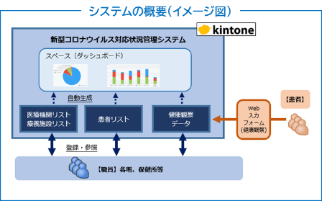
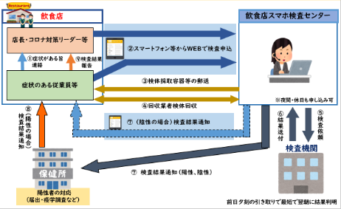
６ 改革の具体的な取組（スマートシティ）
コロナSWATチームによる取組（デジタル技術による緊急対応支援）（大阪府）
行政DX
推進
コロナウイルス対応状況管理システム
飲食店スマホ検査センター
３
１
２
ゴールドステッカー認証制度
全国初
のコロナ対応管理システム
保健所がそれぞれExcel等に入力していた各種情報をWebシステムへ一元管理。
患者が日々の体温や体調の変化を、スマートフォン等よりオンラインで入力可能とし、健康観察にかかる負担を大きく軽減。
システムへリアルタイムに入力された情報から、感染状況や病院等施設の空き状況等を集計・グラフ化して、最新情報を速やかに共有し、患者受入先調整等 の業務を効率化。
飲食店における感染を防止し、府民が安心して利用できる環境整備のため、 少しでも症状のある従業員等が迅速に検査を受けることができるよう、飲食店「スマホ検査センター」を設置。
スマートフォン等により申込、検査から結果通知までを一貫して実施するシステムを構築。
危機管理室において、感染症に強い強靭な社会・経済の形成を図っていくため、飲食店における感染防止対策のさらなる促進や府民が安心して利用できる環境整備につながる、ゴールドステッカー認証制度を創設。
ゴールドステッカー発行申請のシステム構築を支援。
注）現在は、後に厚生労働省が開発し、全国的に導入した新型コロナ
感染者等情報把握・管理システム（HER-SYS）に移行。
422

Slide 7


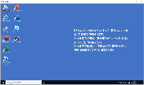






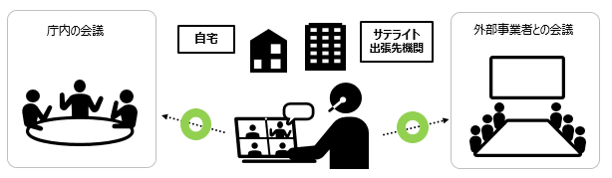
６ 改革の具体的な取組（スマートシティ）
行政DX
推進
府庁のICT化推進（大阪府）
■行政手続きのオンライン化
■テレワークやウェブ会議の環境整備
・住民の利便性向上や行政サービスの向上を目的として、パソコンやスマートフォン等でいつでも家にいながら手続が行える新たな大阪府行政オンラインシステムの本格運用を開始。（2022年5月）※約420の手続が可能であり、累計約80万件の申請を受付（2022年11月時点）
◇ テレワーク環境（緊急テレワークシステムの構築）
コロナ禍も踏まえ、職員が自宅から庁内の各種業務システムを利用できる環境を構築。（2020年6月）
※利用登録数 約6,000人、平均約500人／日が利用（2021年度実績）
画面イメージ
住民
住民
大阪府
職員
端末機
電子申請
クラウドサービス
オンライン化した主な手続き
庁内環境
手続き内容 | 申請件数
第４～11期大阪府営業時間短縮協力金支給申請 | 約450,000
自宅療養者への配食、パルスオキシメーター申込受付 | 約120,000
感染防止認証ゴールドステッカー交付申請 | 約54,000
中小法人・個人事業者等に対する一時支援金申請 | 約47,000
大阪府飲食店等感染症対策備品設置支援金 | 約25,000
＊さらに、在宅や出張も含め、どこからでも安全に庁内資源にアクセスできる新たなICT環境の構築
（2023年度予定）に向けた全体設計を現在進めている。
◇ウェブ会議環境（Microsoft Teams の導入）
・業務の効率化を図るため、全職員がいつでもWeb会議を主催できる環境を導入。（2021年3月）※平均接続数 約4,600接続/月（2021年度実績）
■３レスの取組
はんこレス | 府の裁量で見直し可能な認印の押印義務を廃止。（2020年度）
ペーパーレス | ・取組事例等を示した「ペーパーレス会議指針」を策定、タブレット端末や液晶モニターなどペーパーレスを促進する環境を整備。（2020年度） ・知事・副知事レクの原則ペーパーレス化。（2021年度）
キャッシュレス | ・本庁手数料納付窓口でのキャッシュレス収納。（2020.12） ・決済事業者と協定を締結（2021.8）し、指定管理者が負担する決済手数料を割引き、負担軽減を実現。
423

Slide 8
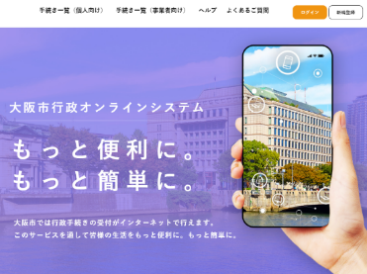
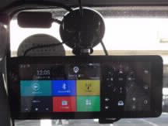
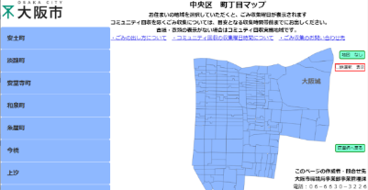

６ 改革の具体的な取組（スマートシティ）
行政DX
推進
行政オンラインシステムの構築（大阪市）
すべての行政手続きを対象にオンライン化を検討・推進している取組は政令指定都市初。
いつでもパソコンやスマートフォンを使って、手続きが行える新システムの運用を開始。
「電子決済」・「電子署名」・「申請状況の見える化」等の機能を搭載。
既存業務のゼロベースでの見直しやはんこレス・キャッシュレス化。
〇主な手続き（2020.8～2021.12 総申請件数：約42万件）
2021年12月時点で
約600手続きをオンライン化。
手続き内容 | 申請件数
コロナウイルス感染症関係（営業時短協力金他） | 約108,000
水道関係（使用開始・中止他） | 約73,000
福祉事業者関係（事業提供実績・集団指導受講報告他） | 約42,000
保育施設関係（利用申込・面接予約他） | 約23,000
税関係（税証明書・申告他） | 約8,000
保育施設等一斉入所申請
にかかる面接予約は、
全体の約８割が
オンラインシステムで予約。
行政DX
推進
ごみ収集車両運行管理システム・ごみ収集マップ（大阪市）
事故減少に寄与するとともに、散乱ごみ問題の軽減に向けて、ごみ収集時間帯データを精緻化。
ごみ収集車両運行管理システムにより、ごみ収集車両の走行・運転状況を管理し、各種資料を自動的に作成。
交通事故の抑制や収集業務の効率化、発災時対応の強化等に向けて活用を検討。
ごみ収集車両運行管理システムで町丁目毎の収集時間データを抽出し、収集時間帯の精緻化を図り市HPで表示。
車載機設置イメージ
ごみ収集マップ
424

Slide 9
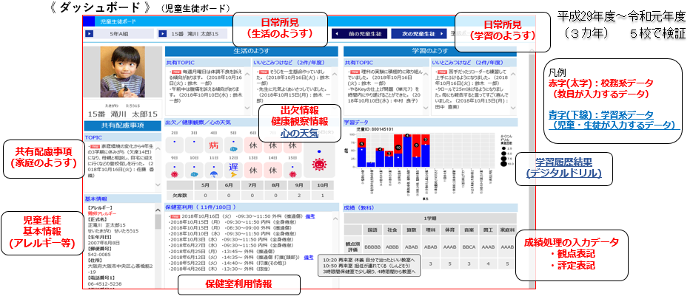





６ 改革の具体的な取組（スマートシティ）
行政DX
推進
ダッシュボード（データ可視化）システム（大阪市）
2020年9月より、大阪市内の全中学校・小学校に展開。
「校務支援システム」と「学習系システム」との連携によりデータを集約し、学校の状況や児童生徒の学びを一元化し、可視化。
児童生徒がいじめアンケートや悩み相談の申告を家庭などからでも入力でき、教育委員会事務局にも情報提供される仕組みを2021年10月に導入し、活用が進んでいる。
行政DX
推進
コールセンター問合せデータ分析（大阪市）
AI技術による分析結果を踏まえ、IVRの導入やHPを改善。
大阪市総合コールセンター（なにわコール）の問合せデータ（約６万件）について、AI技術（自然言語処理）により、頻出単語を可視化する等、問合せ・相談内容を分析。
分析結果を踏まえ、IVR（自動音声応答機能）の導入やHPコンテンツの配置変更等を行い、市民の問合せ等が速やかに解決できるよう改善。
425

Slide 10
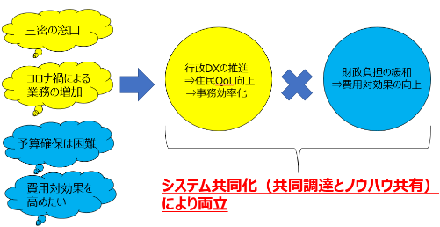

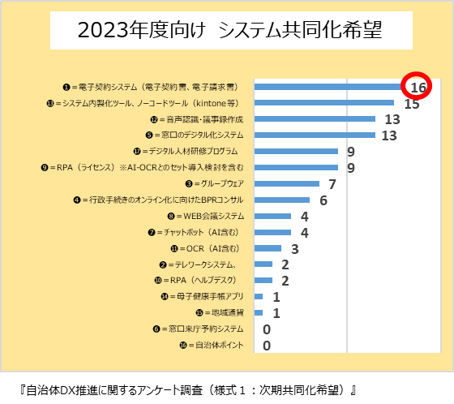



６ 改革の具体的な取組（スマートシティ）
行政DX
推進
市町村DXの推進[共同調達]（大阪府）
市町村のデジタル化を進めるにあたり、業務効率化及び財政負担の軽減をめざして、府と府内市町村で構成する“GovTech大阪”を中心に、システム共同調達等の取組を進め、スケールメリットによる標準価格から３割程度のコスト削減を実現。
共同調達の実績
（2023年５月時点）
2021
自治体専用チャットツール
● 30市町村が参加＋2023年度は4市町村が後乗り参加（計34市町村が参加）予定。
● 自治体の利用に特化し、高いセキュリティを有するコミュニケーションツール。
● 効果として、在宅勤務を促進し、緊急災害時の連絡網に。
● 在宅勤務推進、窓口改革、災害対策などテーマ別トークルームで全国の自治体とノウハウを共有。
2021
共同化の希望について（2022.4.7 照会結果）
電子申請システム（Aプラン、Bプラン）
● 25市町村が参加＋2023年度は11市町村が後乗り参加（計36市町村が参加）予定。
● 行政手続きを自宅からスマートフォンで。
● 府内では大阪市が2020年８月に、堺市が2021年４月に
マイナンバーカードを活用した公的個人認証や電子決済に対応したシステムを再構築。
● 共同調達により横展開を一気に推進。
2022
文書管理・電子決裁システム
●３市町村が参加＋2023年度は3市町村が後乗り参加（計6団体が参加）予定。
●公文書の作成から廃棄までを一体的に維持管理でき、オンラインで決裁（承認）ができるシステム。
●在宅勤務やペーパーレス・はんこレスの推進などDX推進の基盤として幅広い効果を発揮。
426

Slide 11
７ さらなる改革の取組（スマートシティ）
大阪DXイニシアティブの設置（大阪府）
大阪府庁および市町村におけるデジタル改革を推進し、スマートシティの目的である住民サービスの向上を持続的に推進していくための仕組み作りの検討を行うため、2022年４月に「大阪DXイニシアティブ」を設置。
【大阪DXイニシアティブ】
知事
副知事
スマートシティ戦略部長
庁内関係部局
外部有識者
＜ミッション＞
大阪におけるデジタル課題について
① 課題解決の手法を構築し
② これを実行するための推進
体制の方針を示す
1
2
３
４
デジタルサービス検討チーム
市町村DX検討チーム
府庁DX検討チーム
制度・あり方検討チーム
＜チーム作業＞
部局／市町村の調査
先進事例調査
ワンストップサービス具体化
デジタルサービスの検討
＜チーム作業＞
先行団体調査
市町村ニーズ調査
共同化検討
デジタル人材支援 など
＜チーム作業＞
国内外事例調査
各部業務ヒアリング
ハードウェアの集約
ソフトウェアの最適化 など
＜チーム作業＞
改革推進体制のあり方検討
デジタル人材のあり方検討
最適な調達のあり方検討
データ連携基盤活用 など
【検討経過】
２０２２年 ■4月５日 大阪スマートシティ推進本部会議で「大阪DXイニシアティブ」の設置を決定
■4月～ ・庁内部局アンケート調査、市町村アンケート調査、都道府県へのアンケート調査（47都道府県）
・市町村実地ヒアリング（43市町村）、庁内部局ヒアリング（18システム）
・先進自治体ヒアリング（鳥取県、岐阜県、京都府、東京都ほか）
427

Slide 12
8 さらなる改革の取組（スマートシティ・大阪市）
今後の取組方針（大阪スマートシティ戦略ver.2.0に示す取組）（大阪市）
■「大阪市ICT戦略」を、スマートシティ戦略の推進にかかる基本方針として位置づけて取組を推進。
■市民のQoLと都市力の向上をめざし、DXを推進するため、全庁横断的な視点から体制の一層の強化を図る。
１）まちのスマート化
２）行政のデジタル化
３）データ活用の推進
便利・快適で、安全・安心できる市民生活の実現に向け、都市基盤施設の維持管理等の高度化を図るとともに、通信ネットワーク環境の充実を促進する。
また、シームレスな移動の享受をめざして、新たなモビリティサービスの導入検討するなど、最先端テクノロジーの実証実験等を積極的に受け入れ、ICTを活用した最先端のまちづくりや地域固有の課題解決に寄与する。
市民が、生活のあらゆる場面でいつでも容易に必要な情報を入手し、様々な手続きを行うことができる便利・快適なくらしを実現する。
庁内業務においては、場所や時間にとらわれない働き方を推進する環境の整備やICTを活用した作業の効率化を進めるとともに、業務フローを含めた見直しを行い、ムダのない効果的・効率的な業務執行の実現をめざす。
市が公開するデータは、オープンデータであるという理念の下、データのオープン化を推進してきたが、さらなるデータセットの公開に取り組むとともに、データ一覧の整備を進める。
また、全庁的なデータ活用を促進するため、データ標準化の検討を進める。
さらに、他機関とのデータ連携に取り組み、オープンデータの活用事例の創出をめざす。
① 行政手続きのオンライン化・
行政サービスのリモート化の推進
② AI等の最先端テクノロジーの活用
③ UIの向上
④ ICTを活用したBPRの推進
⑤ 教育分野へのICT の活用
⑥ 区役所等におけるICT活用
オープンデータの充実
EBPMの推進
データ標準化の推進
都市インフラのデジタル化の推進
最先端テクノロジーの実証実験等の受け入れの推進
地域特性に応じた取組の推進
都市インフラへのICT活用
市民のQoLと都市力の向上
をめざし、DXを推進
「ICT戦略室」を「デジタル統括室」に組織改編（2022年4月）
DX推進の司令塔として各部局の業務についてDXの視点から指導・総合調整を実施
全庁横断的なDX推進体制を構築し、取組を強力に推進
４）ICT を利用した行政サービスの強靭化
５）情報システムの整備
災害時対応に加え、平常時からICTを活用し防災情報の発信に努め、防災・減災を実現する安全・安心な都市をめざす。
また、クラウドサービスの活用等によりICTインフラの耐災害性を向上させるとともに、時代に合わせた情報セキュリティ対策に取り組む。
行政のデジタル化に最適な情報システムへと刷新するため、ガバメントクラウドや本市共通のクラウドサービスの利用し、自治体情報システムの標準化・共通化を進める。
また、安全で安定的なシステム運用を行うために、プロジェクトマネジメントの強化に取り組む。
防災・減災力の向上
災害に強いICTインフラの整備
時代に即した情報セキュリティ対策の実施
情報システムの管理体制の強化
クラウドサービスを基本とした情報システムへの転換（自治体情報システムの標準化・共通化）
428

Slide 13
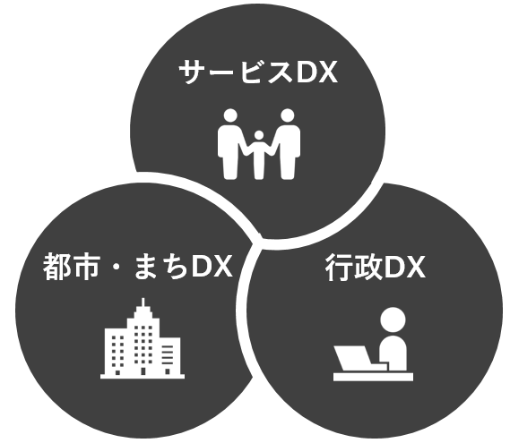
8 さらなる改革の取組（スマートシティ・大阪市）
DXの推進（大阪市）
・2022年4月 Re-Designおおさか ～大阪市DX戦略の基本的な考え方～ を策定、公表。
サービス、都市・まち、行政の３つの視点からDXに取り組み、
市民のQoL（生活の質）の向上 と 都市力の向上 をめざす。
生活者目線・事業者視点で
デザインされた便利・快適な
サービスをスピーディに提供
便利・安心・安全に暮らせる魅力・活力のあるまちを実現
効率的かつ質の高い
組織・業務運営
大阪市DX戦略におけるVision
2022年度中に「大阪市DX戦略」を策定し、2023年度より本格的にDXを推進
429

Slide 14
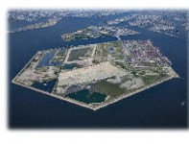
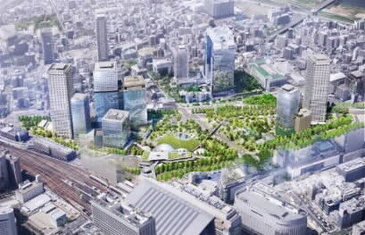
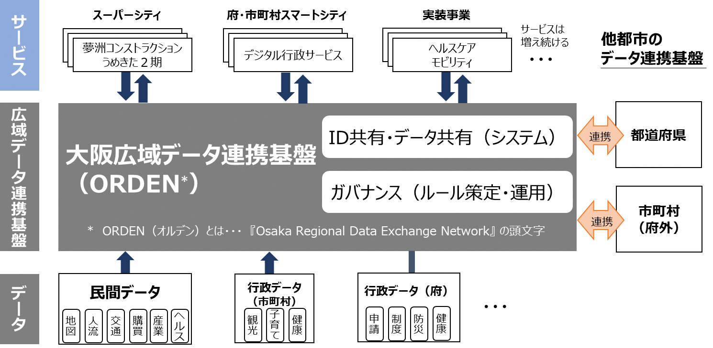
大阪がスーパーシティの実現をめざす背景
9 背景（スーパーシティ）
１
世界有数の都市 大阪
2
「グリーンフィールド」で
先端的サービスをいち早く実装
圧倒的な人口集積を誇り、世界有数のグローバル都市である大阪において、唯一無二の日本を代表するスーパーシティをめざす。
グリーンフィールドでいち早く先端的サービスを実装させ、スーパーシティ構想の実現に取り組み、先端的サービスの全国展開への道筋を作る。
大阪の人口
大阪の経済規模
（府民経済計算）
879万人
約41兆円
（2022年）
（2019年）
夢洲
うめきた2期
イメージパース（提供：うめきた2期地区開発事業者)
3
全国都市の
デジタル化をリード
大阪広域データ連携基盤（ORDEN）構築により、全国都市のデジタル化をリードする。
大阪広域データ連携基盤（ORDEN)
公民の様々なデータ連携・流通を促進し、
府民の利便性向上に資するサービス創出。
430

Slide 15
10 改革取組の経過（スーパーシティ）
（年度）
2020年 | 2021年 | 2022年
▲20年12月
スーパーシティ提案の公募開始
▲21年4月
スーパーシティ提案締め切り
▲21年8月
スーパーシティの区域指定に関する専門調査会（第１回）
▲21年8月
地方公共団体に対し、規制改革などの再提案を依頼
▲21年10月
再提案の締め切り
▲22年２月
スーパーシティの区域指定に関する専門調査会（第２回）
▲22年３月
スーパーシティの区域指定に関する専門調査会（第３回）
▲22年３月
国家戦略特区諮問会議（区域指定の審議）
▲22年4月
国家戦略特別区域を定める政令の一部を改正する政令が閣議決定
▲22年7月
先端的サービスの開発・構築等に関する調査事業を採択・公表
▲22年10月
国家戦略特別区域を定める政令の一部を改正する政令が閣議決定
▲22年11月
区域方針の決定(内閣総理大臣決定）
《 国 》
▲21年1月
「最先端の未来社会サービス」のア
イデア公募
▲21年４月
スーパーシティ型国家戦略特別区域
の指定に関する公募に応募
▲21年10月
４月時点の提案内容をベースに見直
しを行い、国に再提出
▲22年6月
第一回大阪スーパーシティ協議会
本会議開催
▲22年９月
第二回大阪スーパーシティ協議会
本会議開催
▲22年12月
第三回大阪スーパーシティ協議会
本会議開催
《 府・市 》
431

Slide 16
大阪のスーパーシティ構想の推進体制
11 改革の取組（スーパーシティ）
大阪のスーパーシティ構想は、複数分野にわたる先端的サービスが組み合わさり、未来社会の先行実現をめざす取組である。この実現には、自治体に加え、民間事業者などの強いコミットメントを得て強力に推進していくことが必要となる。
全体計画の作成や推進等について意見交換を行い、事業実施主体が先端的サービス実装を効果的に進められるよう推進する。
強いコミットメント
民間企業・経済団体
大学機関 など
大阪府
大阪市
大阪スーパーシティ
協議会
アーキテクト
全体計画・区域計画の素案
指導、助言
意見交換
互いに力を発揮できる
土壌づくり
先端的サービスの実装
計画の策定
高度なノウハウ・知見の提供
計画の推進
実装に向けた協議調整
432

Slide 17
2025年 大阪・関西万博を機に “豊かな未来社会” を実現
11 改革の取組（スーパーシティ）
スーパーシティ構想の各取組は、大阪・関西万博を機に、更に技術革新、社会実装を促進し、大阪市域、大阪府域へ展開していく。
フェーズⅠ
～2024年度 Before万博
フェーズⅡ
2025年度 With万博
フェーズⅢ
2026年度～ After万博
医療・健康など
医療
建設作業員の安全・健康管理
リアルタイムでのAI解析など
夢洲
“健康といのち”がコンセプトの万博
近未来の医療サービスを体感・具現化
万博
先端国際医療の提供
日常化された先端医療サービス
『全ての人が最先端の医療サービスを受けることができる、未来社会』
健康
AI分析などによる健康増進プログラム
ヒューマンデータとAI活用
うめきた
PHRを活用した未来の健康体験
未来のヘルスケア・インキュベーション
万博
データ連携などによるサービスの高度化
次世代PHRと新たなテクノロジーを活用
『健康寿命が延伸し、豊かに暮らすことのできる、未来社会』
移動・物流など
陸路
自動運転車(レベル2)での貨客混載
万博工事での貨客混載
夢洲
スマートモビリティの推進
自動運転車（レベル４相当）の実装
MaaSによる移動の円滑化の実現
万博
万博後のMaaS
多様なサービスをつないで街を活性化
『過密化する都市をストレスフリーに移動できる、未来社会』
空路
ドローン・コンストラクション
ドローンによる輸送・監視・管理
夢洲
空飛ぶクルマの万博アクセス
万博会場を結ぶ空飛ぶクルマの実装
万博
日常での空飛ぶクルマの普及
街なかにポートが存在する日常モビリティ
『自由でスピーディーに移動できる、未来社会』
凡例 夢洲コンストラクション 大阪・関西万博 うめきた2期
夢洲
万博
うめきた
433

Slide 18
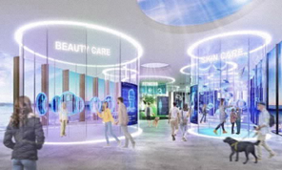





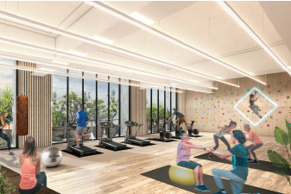
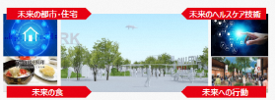
2025年 大阪・関西万博を機に “豊かな未来社会” を実現 【医療・健康など】
11 改革の取組（スーパーシティ）
誰もが最適な医療・健康サービスを受けることができる未来の健康社会の実現に向けて、スーパーシティ構想のフィールドで実績を重ねていく。
 |  | フェーズⅠ ～2024年度 Before万博 | フェーズⅡ 2025年度 With万博 | フェーズⅢ 2026年度～ After万博
医療・健康など | ビジョン イメージ | 建設作業員の安全・健康管理 | “健康といのち”がコンセプトの万博 「大阪ヘルスケアパビリオン」イメージ図 | 先端国際医療の提供 AIや遠隔で世界の最新医療を
 | サービス内容 | 広大な敷地で働く建設作業員の健康管理のために、バイタル情報や作業場所環境、気象情報などをAI解析し、個人にあった適切なタイミングでのアラートを通知。 | 大阪府と大阪市がREBORNをテーマに設置する「大阪ヘルスケアパビリオン」では、未来の診断や健康ケア、未来医療が体験できるサービスを提供。 | 遠隔医療、AIやロボットによる診療支援などの先端医療サービスを、国籍や場所を問わず、日常的に享受することができる環境の整備。
 | ビジョン イメージ | AI分析などによる健康増進プログラム 運動施設 屋内プール | フューチャーライフ万博 | データ連携などによるサービスの高度化
 | サービス内容 | うめきた２期に設置予定の温泉利用型健康増進施設にて、ヒューマンデータとAI分析などによるエビデンスに基づく健康増進プログラムを提供。 効果を数値化してデータに還元することで循環型の健康サイクルを形成。 | フューチャーライフ万博は、Society5.0が実現する未来社会を「共創」によってつくりあげるインキュベーション型事業。 フューチャーライフパークを拠点に、未来のヘルスケア(健康医療等データ利活用、医療機器・福祉用具等)も発信。 | データ連携基盤などを通じて健康、医療、介護、スポーツなど、多岐にわたるデータを繋いだ次世代PHRを活用し、AIなどの新たなテクノロジーを利用することで、健康・医療のシームレスな融合や個人への最適化など、高度化された様々な先端的サービスを提供。
健康増進施設イメージパース
※
PHR（パーソナルヘルスレコード）サービス イメージ
434
※出典：2025年日本国際博覧会(大阪・関西万博)出展参加説明会(2021年8月19日)資料

Slide 19
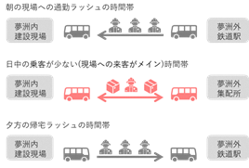
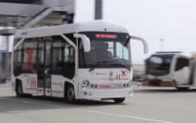
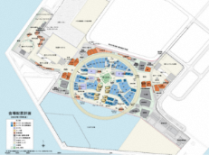
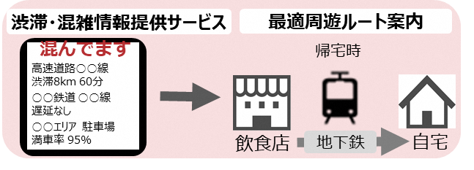



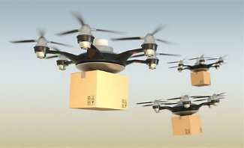
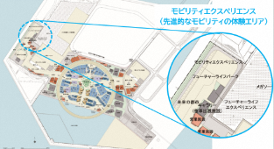
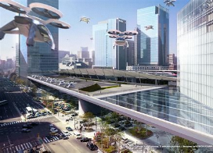
2025年 大阪・関西万博を機に “豊かな未来社会” を実現 【移動・物流など】
11 改革の取組（スーパーシティ）
時間や場所を問わず人やモノが移動できる未来の移動社会の実現に向けて、スーパーシティ構想のフィールドで実績を重ねていく。
 |  | フェーズⅠ ～2024年度 Before万博 | フェーズⅡ 2025年度 With万博 | フェーズⅢ 2026年度～ After万博
移動・物流など | ビジョン イメージ | 自動運転車(レベル2)での貨客混載 | スマートモビリティの推進 | 万博後のMaaS
 | サービス内容 | 貨客混載 作業員用シャトルバスで貨客混載することで工事資材などの運送を効率化。 シャトルバスの自動運転化 レベル２での自動運転走行を大型第一種免許で可能にし、輸送効率を向上。 | 自動運転：万博アクセス・万博会場内の移動 万博会場へのアクセスや会場内移動の一部においてバスの自動運転（レベル４相当）を実施。 MaaSによる移動の円滑化 OSAKAファストパス（仮称）による混雑情報の提供や来場交通プランの案内を実施。 万博関連情報の連携による関西MaaSの機能拡充。 | 万博後のMaaS データ連携基盤などを通じて、交通、観光など、多岐にわたるデータを活用し、交通需要を予測・誘導することで、渋滞回避やCO2削減、新たな移動需要の創出に寄与する都市型・広域のMaaSの実装。
 | ビジョン イメージ | ドローン・コンストラクション 出典：経済産業省HP | 日本初の空飛ぶクルマの社会実装 空飛ぶクルマの離着陸場 | 日常での空飛ぶクルマの普及 出典：経済産業省HP
 | サービス内容 | ドローンによる夢洲開発の円滑化 夢洲開発における工事の円滑な進捗と安全管理のためにドローンを最大限に活用。 ドローンによる資材などの運搬、作業現場域内の高所などへの資材配送。 ドローンを活用した測量・工事管理。 ドローンによる建設現場の見守り。 | 空飛ぶクルマ／万博アクセス 関西の主要空港から万博会場を結ぶ、空のアクセスとしての空飛ぶクルマの社会実装。 空飛ぶクルマ／観光周遊 主要観光地と万博会場を結ぶ、観光アクセスとしての空飛ぶクルマ。 | 街なかにポートが存在する日常モビリティ 主要駅やビルの屋上（Hポート・Rポート）、コンビニの駐車場、ウォーターフロントなど、市街地の様々な場所にポートが存在し、日常使いのモビリティとして空飛ぶクルマが普及。
人の行動・
交通を
最適化
自動運転
出典：経済産業省HP
※
MaaS
※
435
※提供：２０２５年日本国際博覧会協会

Slide 20
万博後（2026年度以降）の展開 住民一人ひとりの生活の質が向上し、都市が成長し続ける大阪
12 改革後の展開（スーパーシティ）
夢洲及びうめきた２期において先端的サービスの実証や実装を進め、また大阪広域データ連携基盤（ORDEN）を活用した様々なデータ連携を推進することで、次々とビジネスが生まれるデータ駆動型社会が実現し、ひいては住民QoLの向上と都市競争力の強化につながっていく。
ヘルスケア
モビリティ
豊かに暮らす健康長寿社会
誰もが最適な医療を受けることができる、未来の健康社会
ストレスフリーな最適移動社会
時間や場所を問わず人やモノが移動できる、未来の移動社会
先端国際医療の提供
データ連携などによる
サービス高度化
万博後のMaaS
日常における
空飛ぶクルマの普及
大阪広域データ連携基盤 （ORDEN）
［Osaka Regional Data Exchange Network］
データ連携
分野別データ
地域別データ
事業別データ
データ連携
データの活用が
新たなサービスを生む
ビジネス・イノベーション
新たなサービスの創出が
多様なデータの連携を生む
ガブテック
スマート観光
エドテック
ロボット・バーチャル
スマート防災
スマートエネルギー
フィンテック
住民QoL
の向上
都市競争力
の強化
ビジネスが生まれるデータ駆動型社会
快適な環境のもとでチャンスがあふれる、未来のビジネス都市
イノベーションを通じたビジネスの振興
436

